Slide 1
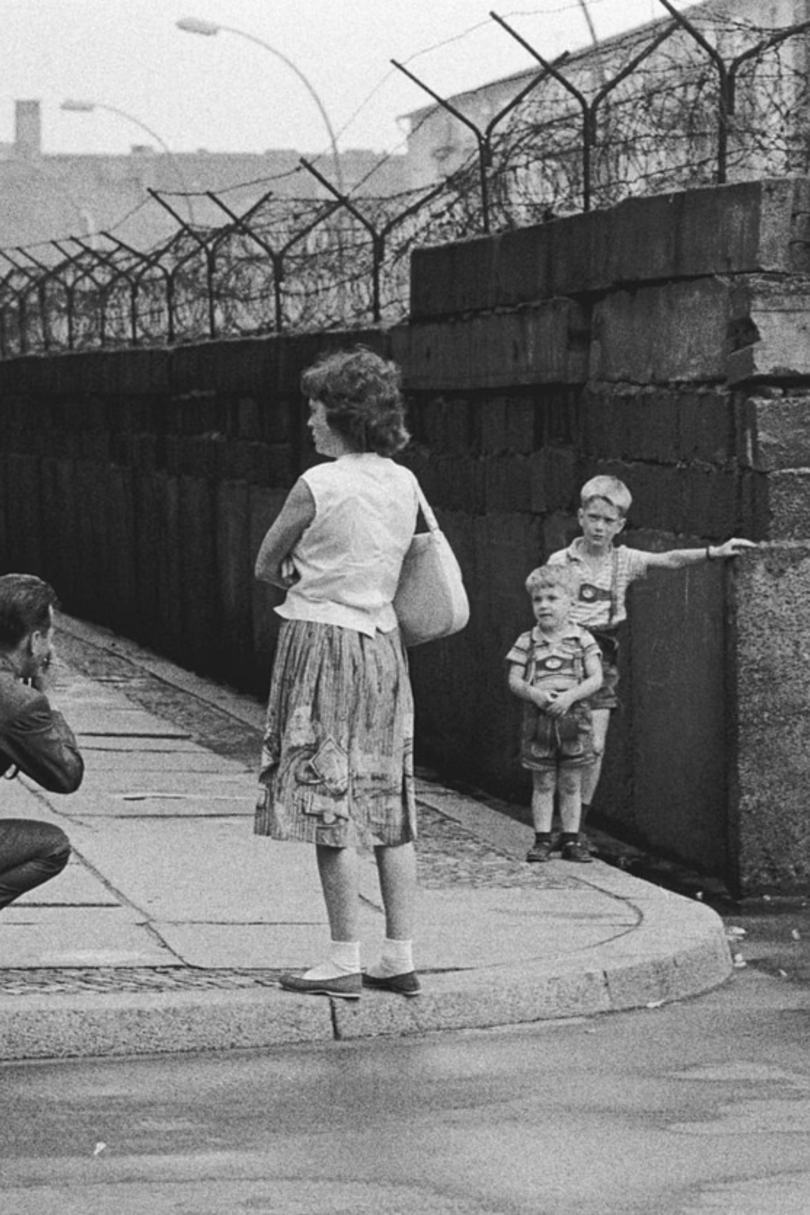
A Hidegháború Kezdete
Kétpólusú világ születése – 1945–1955
12. OSZTÁLY · TÖRTÉNELEM

Slide 2
Mi az a Hidegháború?
Hidegháború
Kétpólusú világ
Közvetlen fegyveres konfliktus nélküli, de politikai, gazdasági és ideológiai harc az USA és a Szovjetunió között.
A világ két nagyhatalom – az USA és a Szovjetunió – valamint szövetségi rendszereik (NATO és Varsói Szerződés) által dominált felosztása.

Slide 3


Szuperhatalmak Születése
Amerikai Egyesült Államok
Szovjetunió
A tőkés világ vezetője: gazdasági és katonai erő. A második világháborúban megőrizte infrastruktúráját, és a Marshall-terven keresztül globális befolyást épített ki.
A Vörös Hadsereg által megszállt kelet-európai területeken kommunista ideológiát terjesztett. A háborús pusztítás ellenére katonai nagyhatalommá nőtte ki magát.

Slide 4
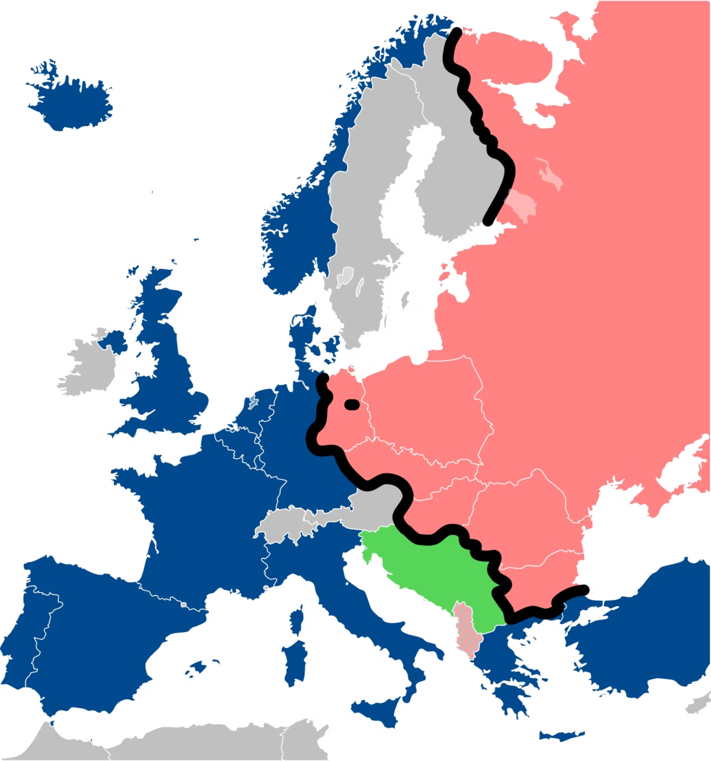
1946 · WINSTON CHURCHILL
A Vasfüggöny Lehúzódik
Churchill fulbrighti beszédében használta először a kifejezést: „Vasfüggöny ereszkedett le a kontinensre."
1945-től a Szovjetunió befolyása alá került kelet-európai országok – Lengyelország, Csehszlovákia, Magyarország és mások – elszigetelődtek a nyugati világtól. Politikai, gazdasági és kulturális elzárkózás következett.

Slide 5
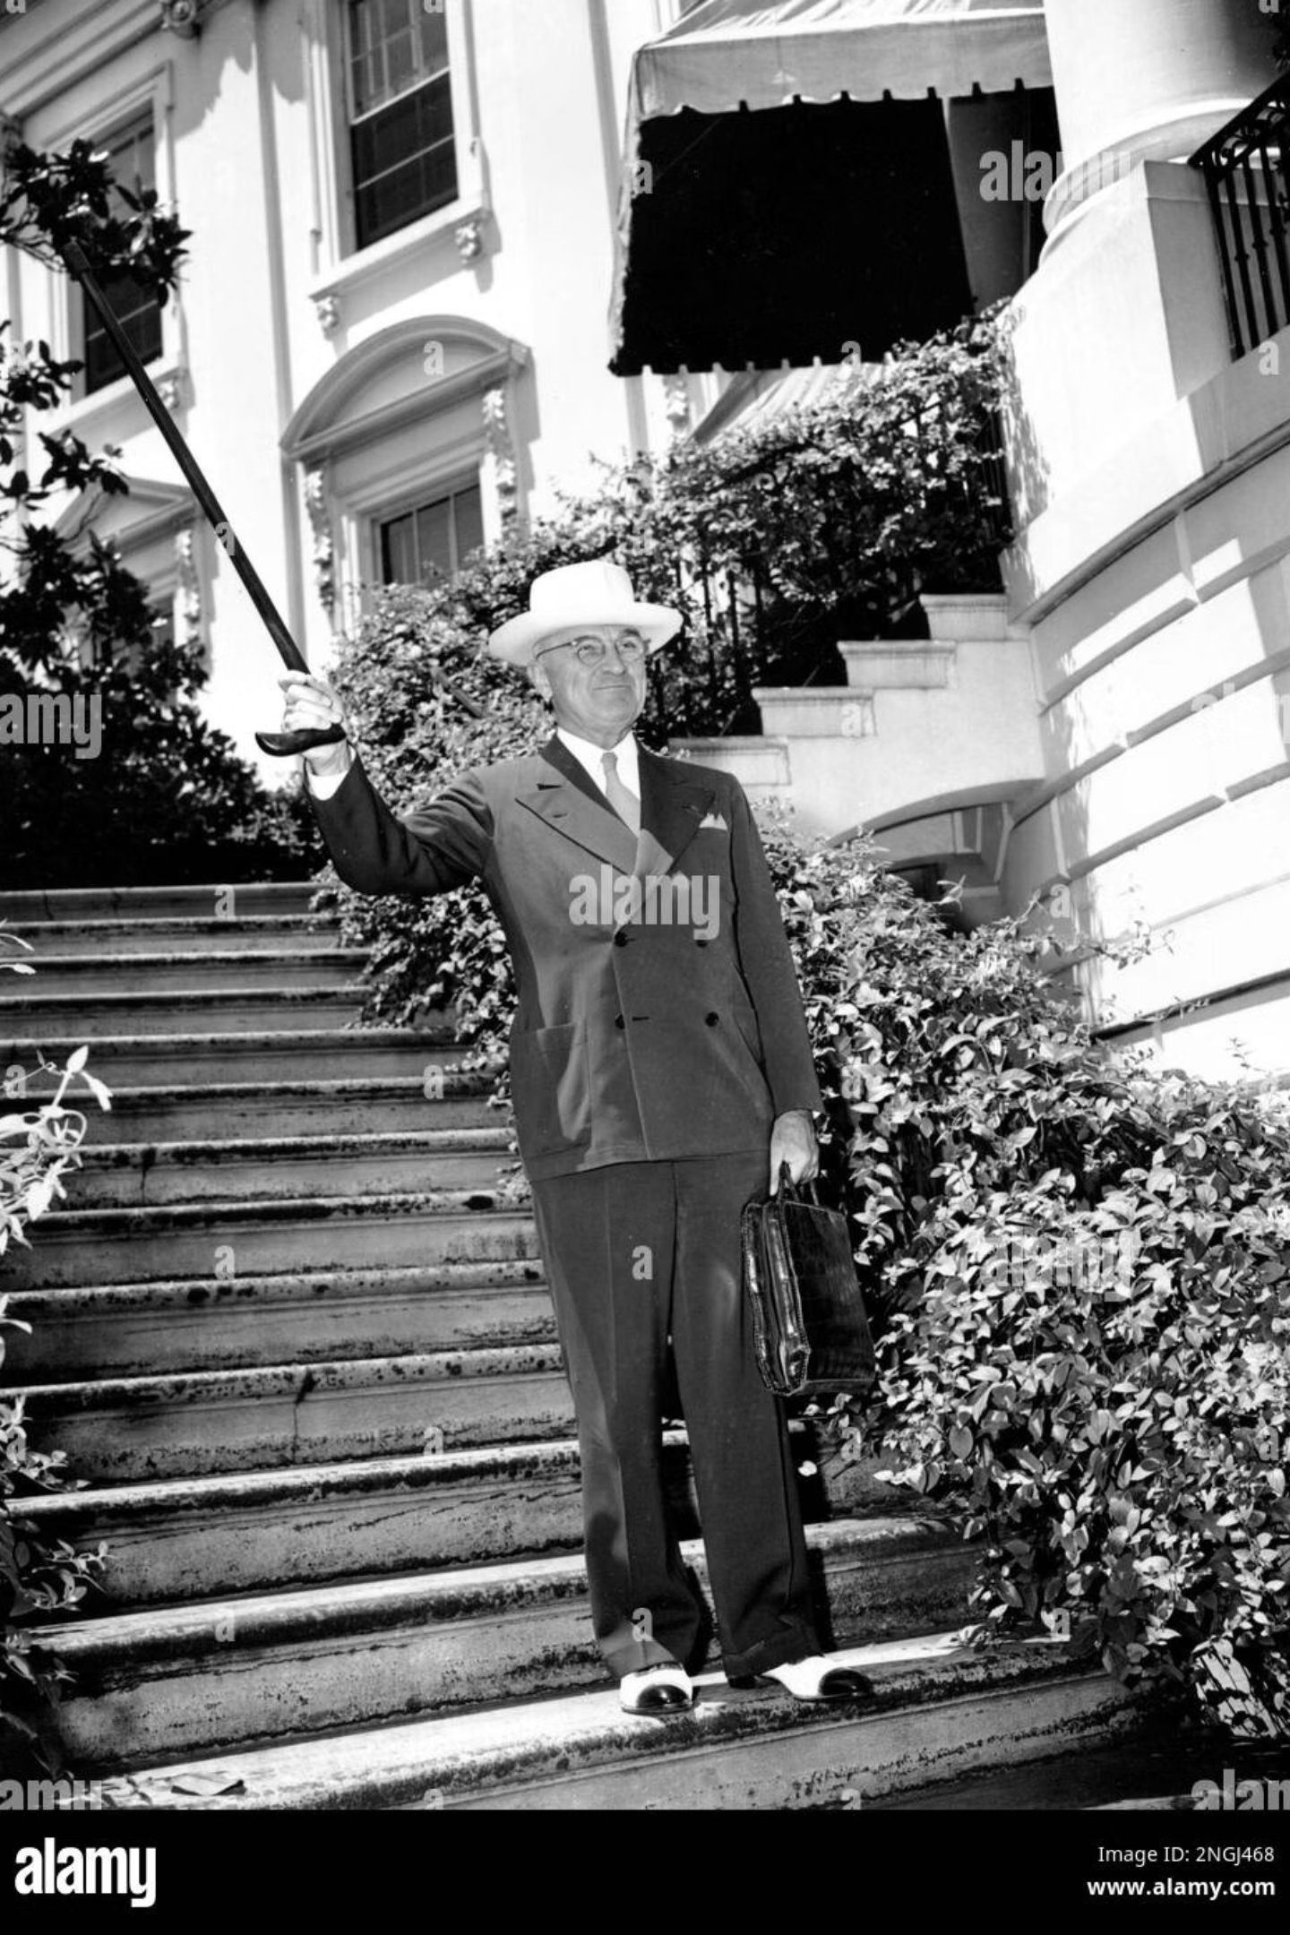
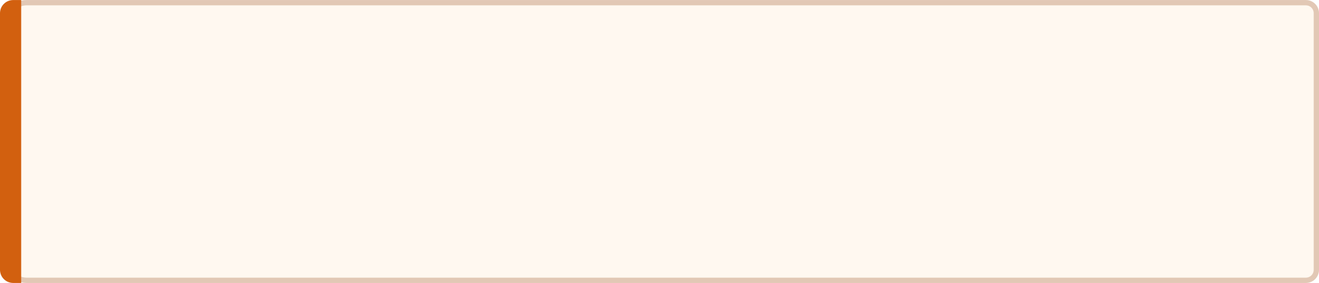
Truman-doktrína: Feltartóztatás Politikája
Mi volt a cél?
A kommunizmus terjedésének megakadályozása azáltal, hogy az USA támogatja a kommunista fenyegetésnek kitett országokat.
Mit akart megelőzni?
A nyomor és a polgárháborúk megelőzése, amelyek táptalajt adnak a totalitárius rendszereknek.
Első lépések
Görögország és Törökország kapott 400 millió dollár amerikai segítséget 1947-ben.

Slide 6
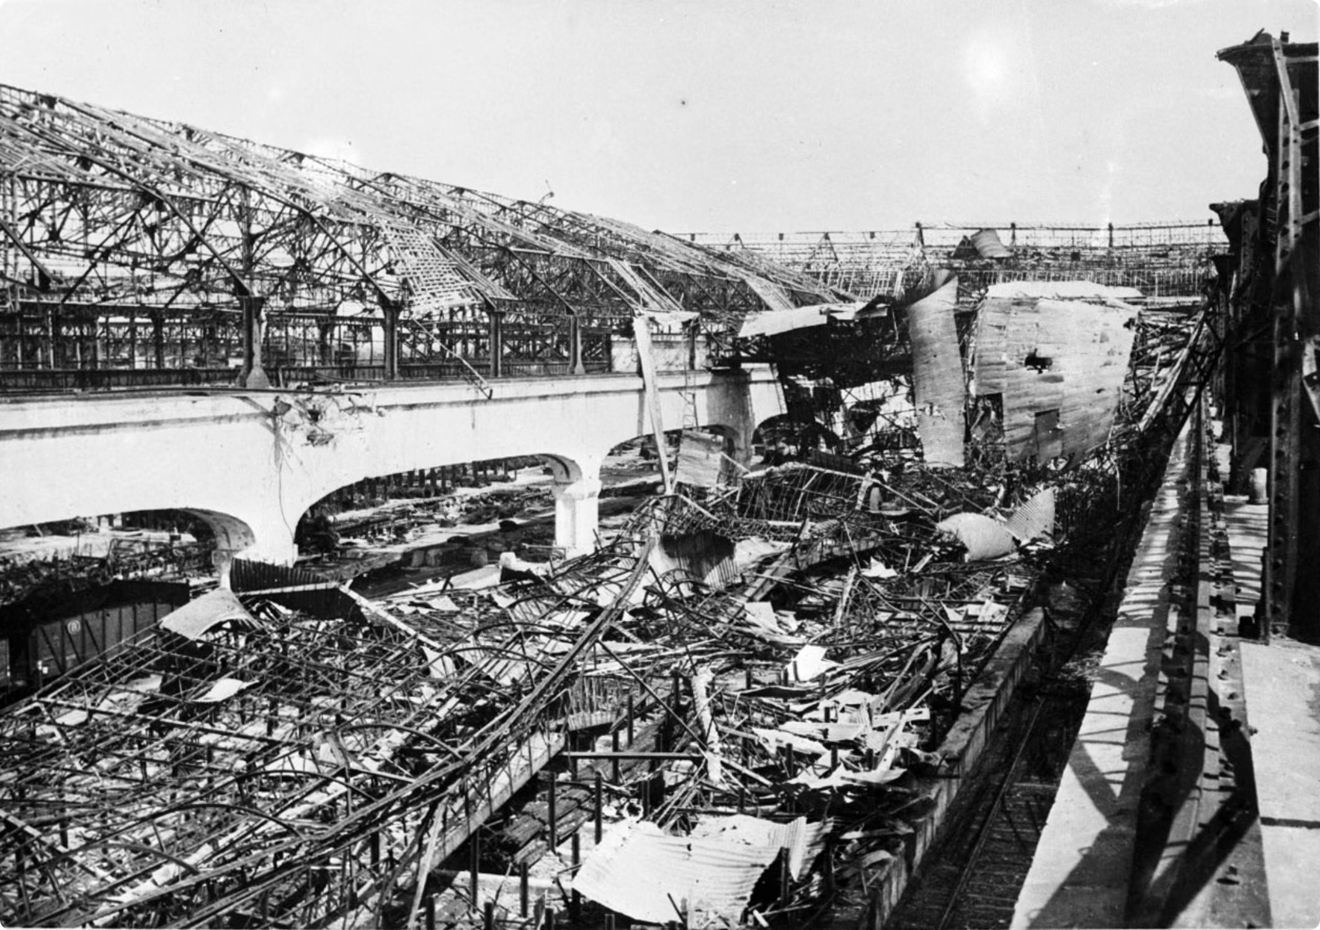

Marshall-terv: Európa Újjáépítése
A terv céljai
Nyugat-Európa gazdasági újjáépítése
Gazdasági stabilitás megteremtése
A kommunista befolyás csökkentése
Amerikai piacok biztosítása
30 milliárd dollár értékben hirdették meg. A Szovjetunió és csatlósai – politikai nyomásra – nem vettek részt a programban.

Slide 7

Berlini Blokád: Az Első Nagy Válság
Németország osztása
Légi híd
Nyugati ellátás sikeres, 1948–1949
Négy megszállási zóna, 1945
Berlini blokád
Szovjet lezárás, 1948
A Szovjetunió blokád alá vette Nyugat-Berlint, hogy kikényszerítse a nyugati hatalmak kivonulását. A válasz: a történelem legnagyobb légi szállítási művelete – 11 hónapig repülők ezrei látták el a várost.

Slide 8
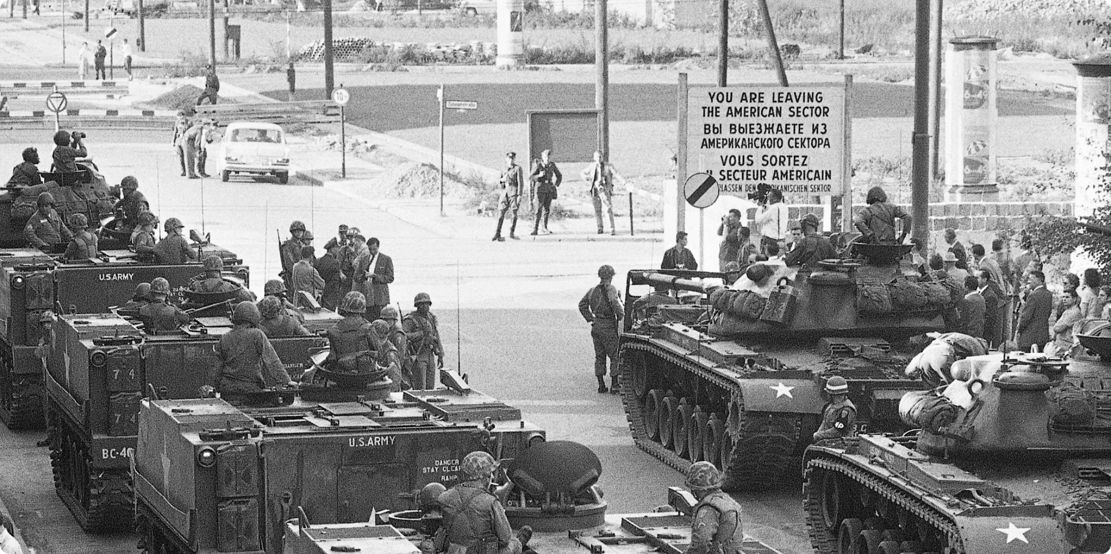
1949
A Két Német Állam
NSZK
Német Szövetségi Köztársaság – nyugati, demokratikus, tőkés rendszer
NDK
Német Demokratikus Köztársaság – keleti, kommunista, szovjet befolyás
Ez a kettéosztás a hidegháború egyik legfontosabb szimbólumává vált.

Slide 9
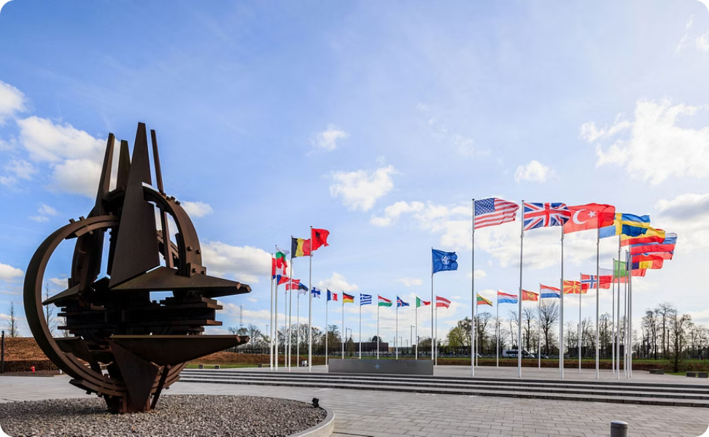
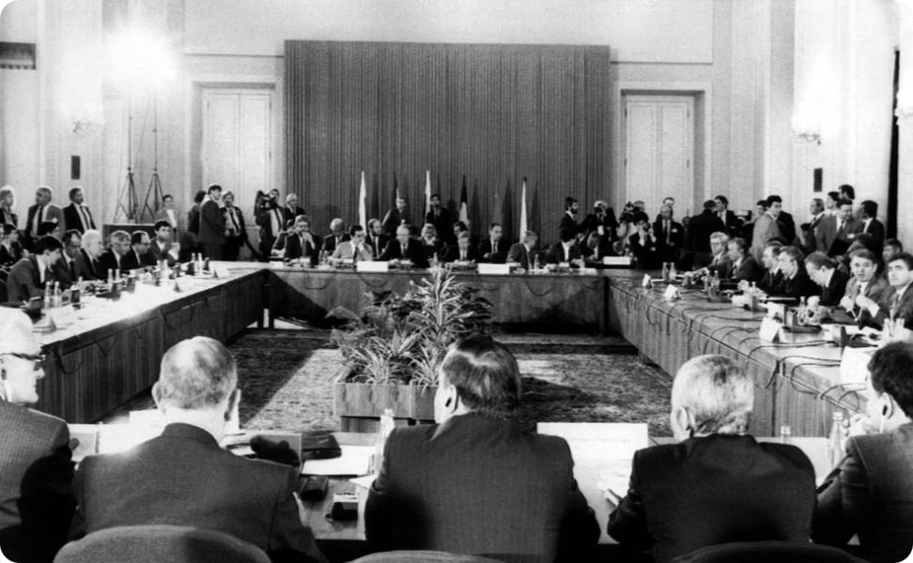
Katonai Szövetségek: NATO és Varsói Szerződés
NATO – 1949
Varsói Szerződés – 1955
Az Észak-atlanti Szerződés Szervezete: az USA vezette nyugati katonai szövetség. Célja a kollektív védelem és a szovjet terjeszkedés megfékezése.
A Szovjetunió válasza a NATO-ra: saját keleti katonai blokkja, amely a csatlós államokat kötelezte közös védelemre és szovjet parancsnokság alá.

Slide 10
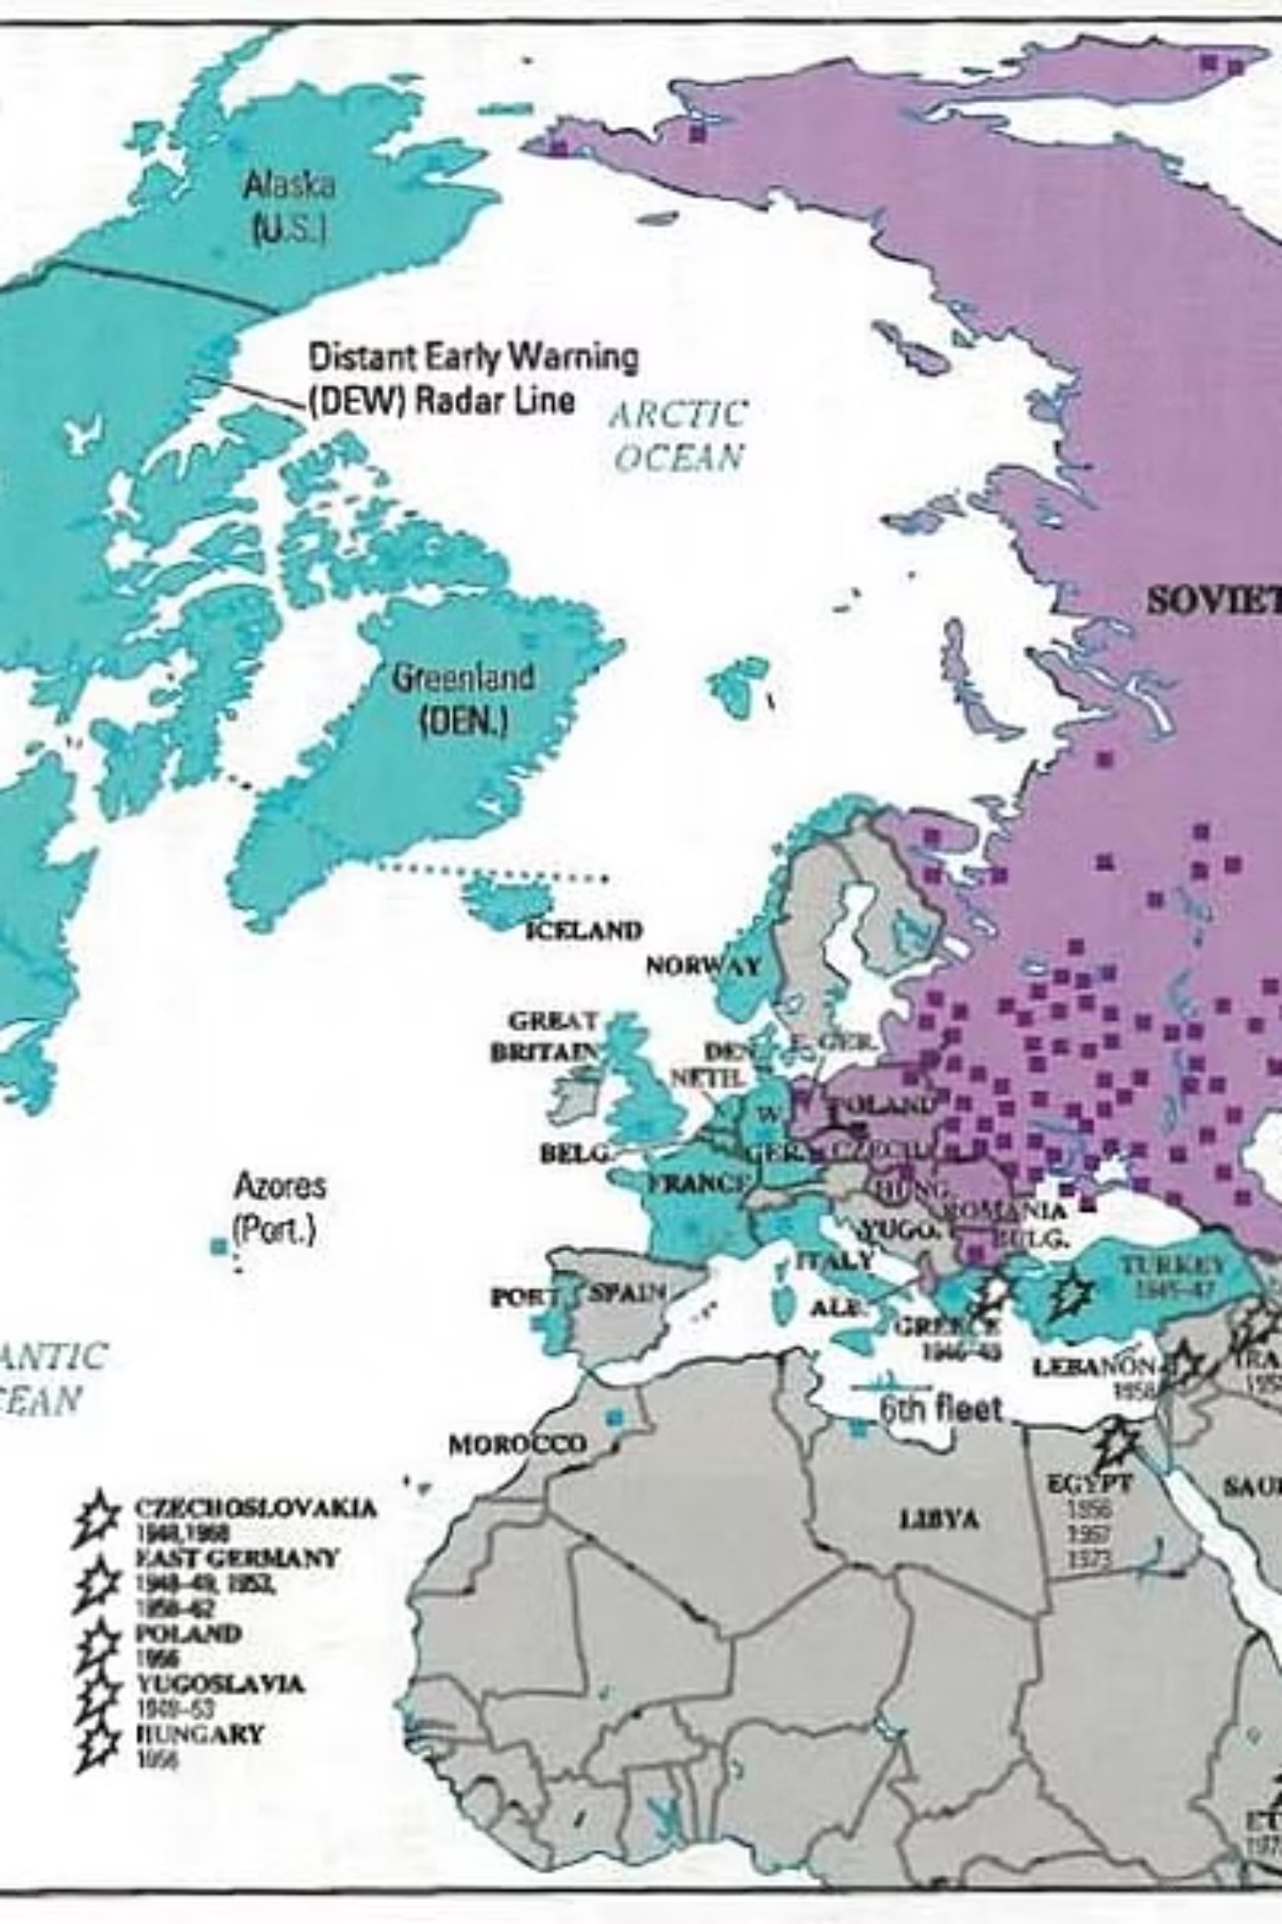
Összefoglalás: A Hidegháború Kezdete
1
Nem egyetlen esemény
A hidegháború hosszú konfliktus-sorozat kezdete volt, amely évtizedeken át meghatározta a globális politikát.
2
Három fő tényező
Bizalmatlanság, ideológiai ellentétek és a befolyási övezetekért folytatott küzdelem formálta a korszakot.
3
Az örökség
A kétpólusú világrend, a NATO és a Varsói Szerződés évtizedekre meghatározta Európa és a világ sorsát.

